Slide 1
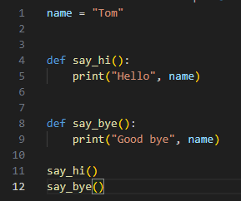
Область видимости переменных
Глобальный контекст
Глобальный контекст подразумевает, что переменная является глобальной, она определена вне любой из функций и доступна любой функции в программе.

Slide 2
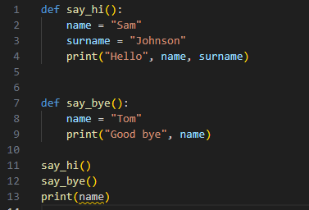
Локальный контекст
В отличие от глобальных переменных локальная переменная определяется внутри функции и доступна только из этой функции, то есть имеет локальную область видимости:

Slide 3
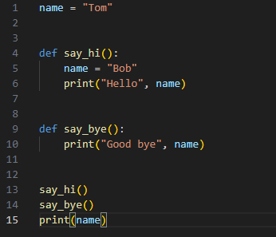
Скрытие переменных
Есть еще один вариант определения переменной, когда локальная переменная скрывают глобальную с тем же именем:

Slide 4
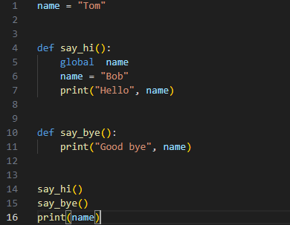
global
Если же мы хотим изменить в локальной функции глобальную переменную, а не определить локальную, то необходимо использовать ключевое слово global:

Slide 5
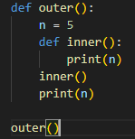
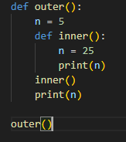
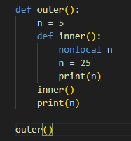
nonlocal
Выражение nonlocal прикрепляет идентификатор к переменной из ближайщего окружающего контекста (за исключением глобального контекста). Обычно nonlocal применяется во вложенных функциях, когда надо прикрепить идентификатор за переменной или параметром окружающей внешней функции.

Slide 6
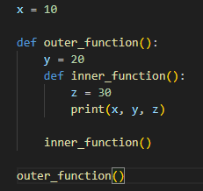

Slide 7
Инкапсуляция — ограничение доступа к составляющим объект компонентам (методам и переменным). Инкапсуляция делает некоторые из компонент доступными только внутри класса.
Инкапсуляция в Python работает лишь на уровне соглашения между программистами о том, какие атрибуты являются общедоступными, а какие — внутренними.

Slide 8
Python 3 предоставляет 3 уровня доступа к данным:
публичный (public, нет особого синтаксиса, banana)
защищенный (protected, одно нижнее подчеркивание в начале названия, _banana);
приватный (private, два нижних подчеркивания в начала названия, __banana).

Slide 9
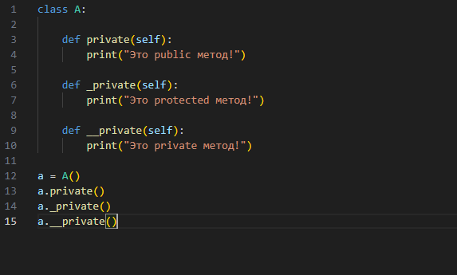

Slide 10
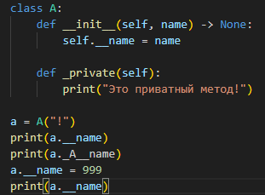
Разберем несколько примеров

Slide 11
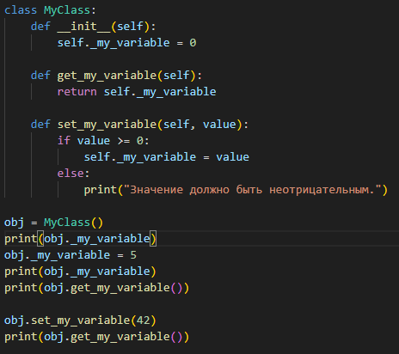

Slide 12
Полиморфизм
Полиморфизм - разное поведение одного и того же метода в разных классах. Например, мы можем сложить два числа, и можем сложить две строки. При этом получим разный результат, так как числа и строки являются разными классами.

Slide 13



Пример 1: полиморфизм оператора сложения
Пример 2: полиморфизм на примере функции len()

Slide 14
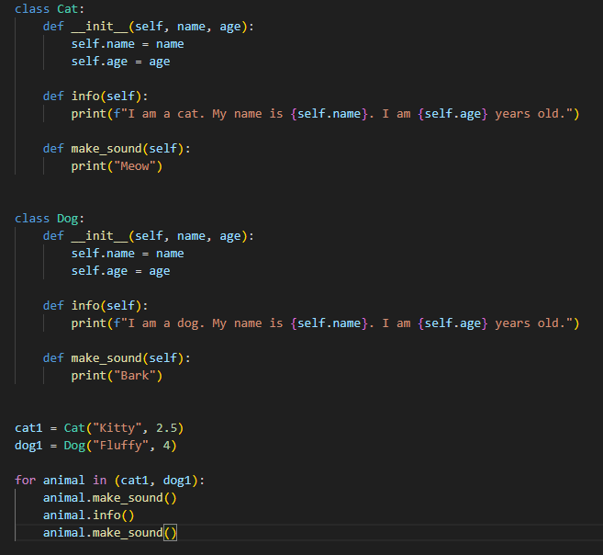
Пример 3: полиморфизм в методах класса

